Slide 1
Séquence 7

Slide 2


01
Problèmes de énombrement S1
Dénombrer une collection organisée : atelier de Sq 5
CM1
CM2

Slide 3

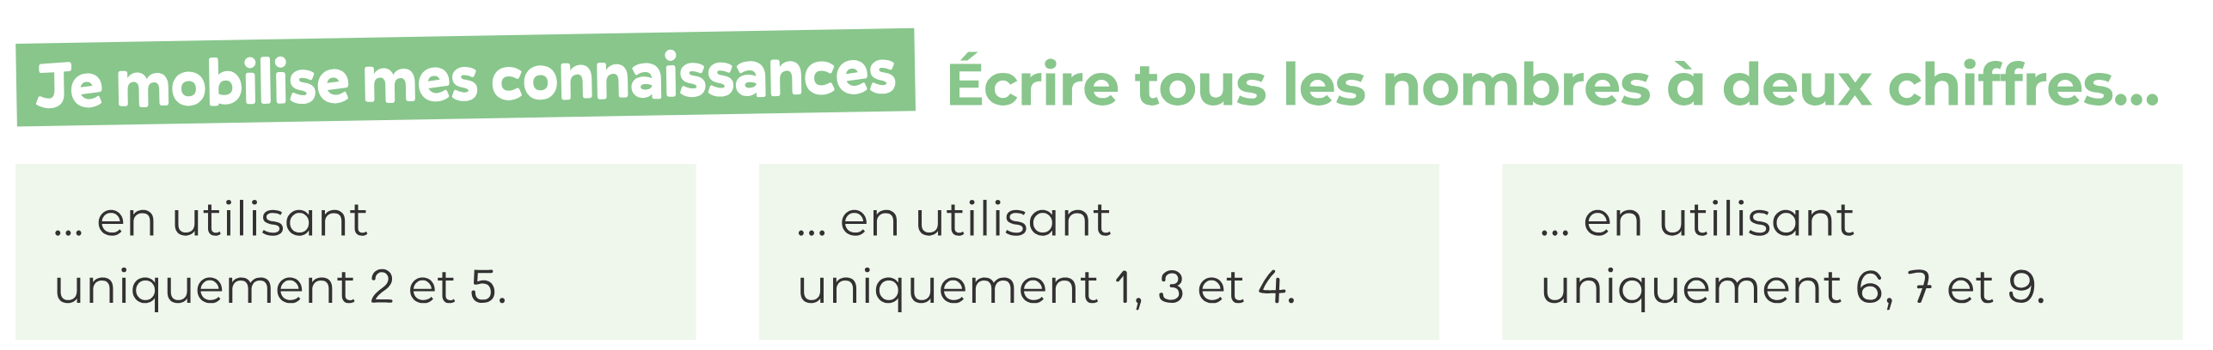
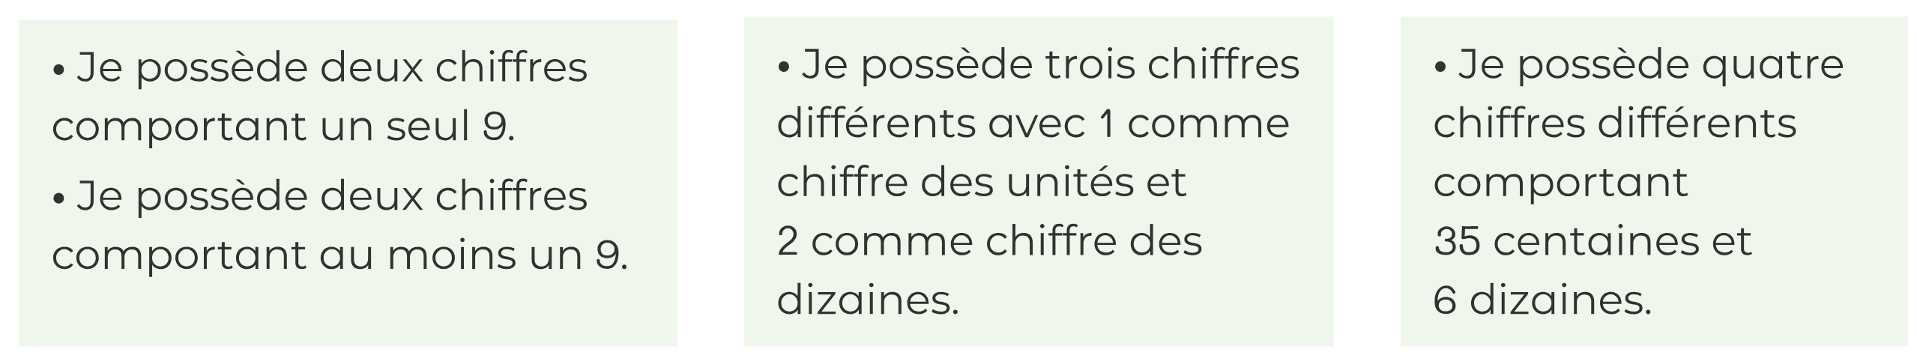
CM1
p.30
p.30
CM2
Calcule en 2 minutes !
CM1
CM2

Slide 4
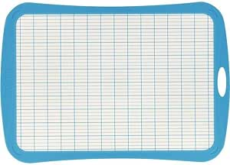
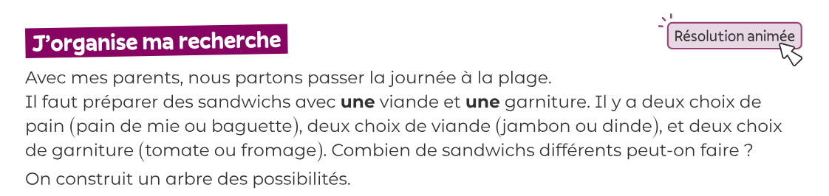
CM1
CM2
CM2
Ne pas ouvrir le manuel
Contrat :
Rose :
Vert :
Violet :
Ajouter un screen des exercices, chercher à la séquence 5.
Tomate
Jambon
Fromage
Pain de mie
Tomate
Dinde
Fromage
Tomate
Jambon
Fromage
Baguette
Tomate
Dinde
Fromage
Notes:
CM1: Laisser chercher sur l’ardoise. Ne pas ouvrir le manuel !
Corriger en montrant les possibilités du plus restreint au moins restreint.
CM2 : Faire les exercices

Slide 5
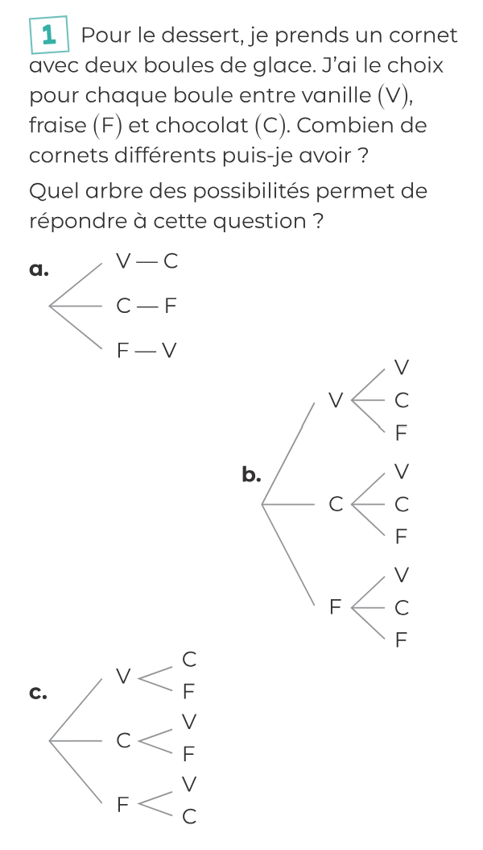
p.31
CM1
CM2
CM2
Faire les exercices 1, 3 et 4
Contrat :
Rose :
Vert :
Violet :
Contrat :
Rose : 1
Vert :1 et 2
Violet : 1, 2 et 3
Ajouter un screen des exercices, chercher à la séquence 5.
Notes:
CM1 : Faire exercice 1, 3 et 4 et corriger.
CM2 : faire exercices

Slide 6


02
Problèmes de dénombrement S2
Problèmes de dénombrement S1
CM1
CM2

Slide 7
CM1
p.30
p.30
CM2
Calcule en 1 minute !
CM1
CM2

Slide 8
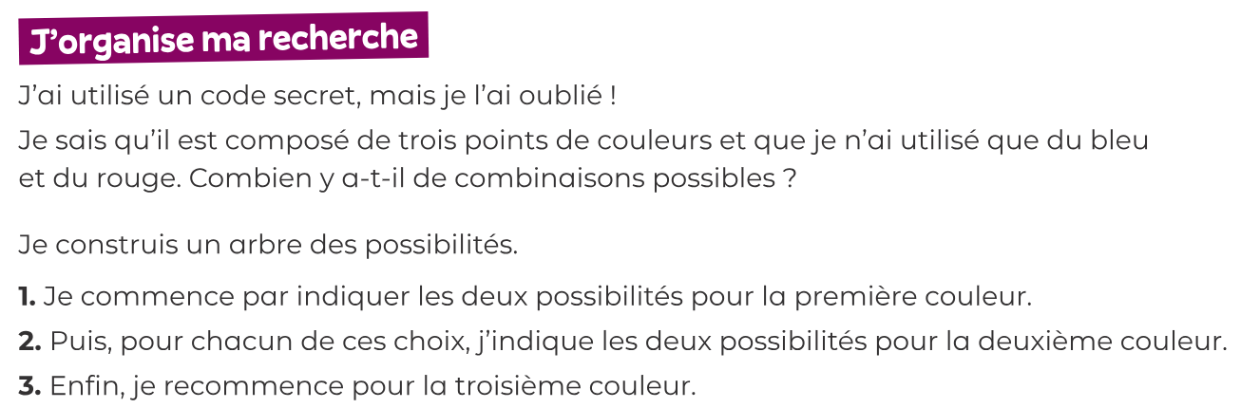
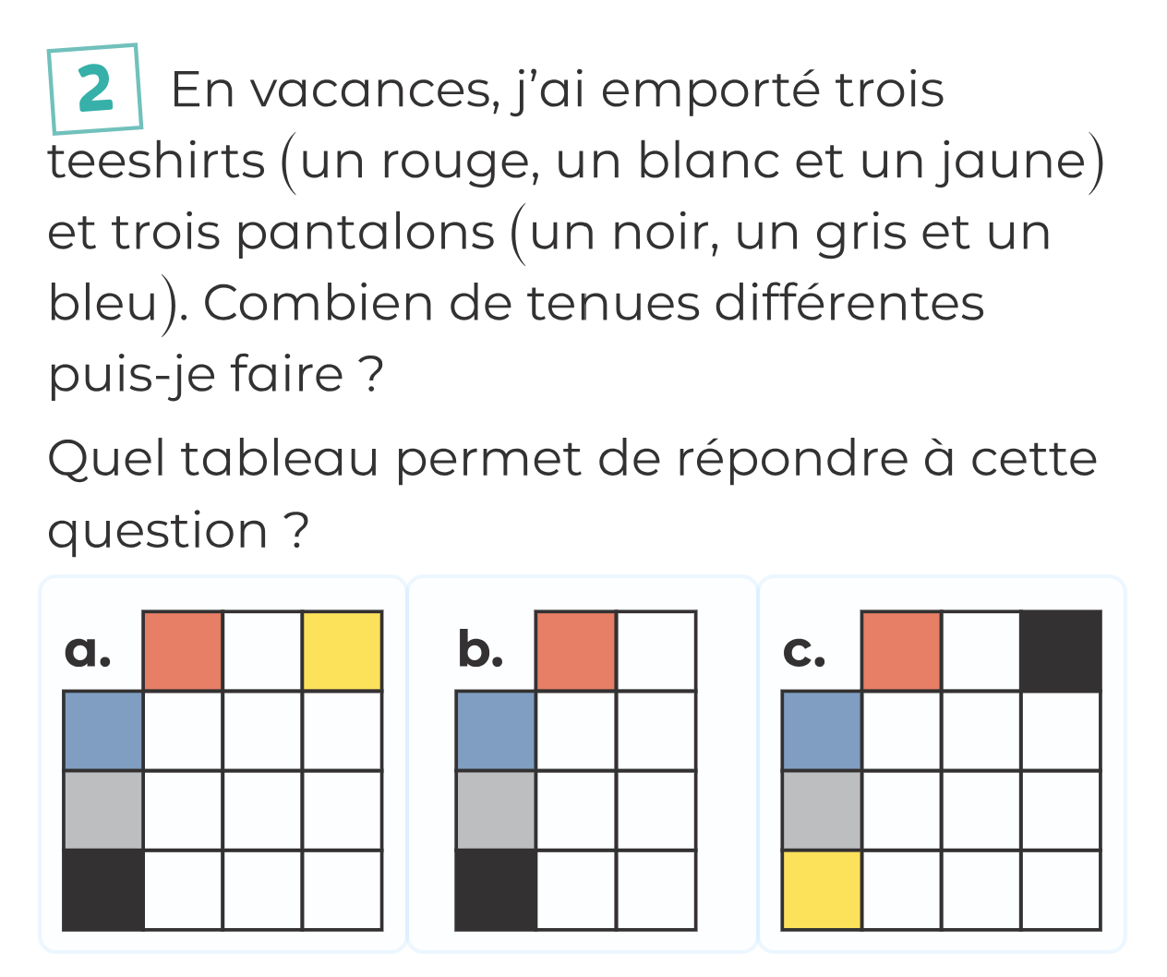
CM1
p.31
CM2
Faire les exercices 2, 5,6 et 7
Ne pas ouvrir le manuel
Ne pas ouvrir le manuel
Point 1
Point 2
Point 3
Rouge
Rouge
Rouge
Bleu
Rouge
Rouge
Rouge
Bleu
Rouge
Bleu
Bleu
Rouge
Rouge
Rouge
Bleu
Bleu
Bleu
Bleu
Bleu
Bleu
Rouge
Bleu
Notes:
CM1 : faire les exercices
CM2 : Aider en montrant potentiellement le début.

Slide 9
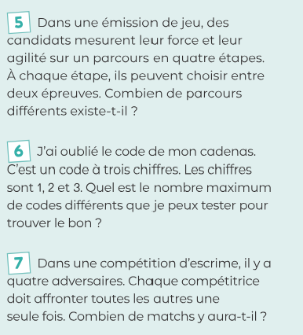
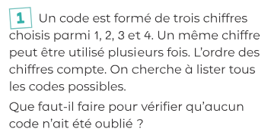
CM1
p.31
p.31
CM2
Faire les exercices 2, 5,6 et 7
Faire les exercices 1, 4 et 5
Contrat :
Rose : 1
Vert : 1 et 4
Violet : 1 à 5
Contrat :
Rose : 2 et 5
Vert : 2 à 6
Violet : 2 à 7
Notes:
CM1 : faire les exercices
CM2 : Faire exercices et correction

Slide 10
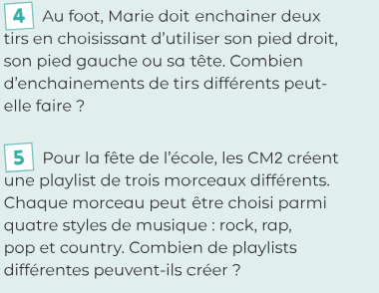
CM1
p.31
p.31
CM2
Faire les exercices 2, 5,6 et 7
Faire les exercices 1, 4 et 5
Contrat :
Rose : 1
Vert : 1 et 4
Violet : 1 à 5
Contrat :
Rose : 2 et 5
Vert : 2 à 6
Violet : 2 à 7
Notes:
CM1 : faire les exercices
CM2 : Faire exercices et correction

